Slide 1
МИНИСТЕРСТВО ПРОМЫШЛЕННОСТИ И ТОРГОВЛИ ТВЕРСКОЙ ОБЛАСТИ Государственное бюджетное профессиональное образовательное учреждение «Вышневолоцкий колледж»
Экономика отрасли
На тему :
Разработка бизнес-проекта
«Мастерская сувениров «Афанасий»»
По специальности:_09.02.07 «Информационные системы и программирование»
Выполнил студент группы П-46-20
Пантелеев Всеволод Владимирович
Руководитель проекта:
Яковлева Жанна Сергеевна
г . Вышний Волочек
2023 г .

Slide 2
Цель и задачи
Цель:
Разработать план создания и развития мастерской сувениров «Афанасий», которая будет специализироваться на производстве и продаже уникальных сувениров ручной работы, используя традиционные народные промыслы и ремесла.
Задачи:
Исследование рынка сувенирной продукции.
Разработка ассортимента продукции.
Поиск и аренда помещения для мастерской.
Приобретение необходимого оборудования.
Найм и обучение персонала.
Разработка маркетинговой стратегии.

Slide 3

Актуальность
Актуальность
Тема бизнес-плана мастерской сувениров «Афанасий» актуальна, так как рынок сувенирной продукции растет, и потребители проявляют все больший интерес к уникальным и качественным изделиям ручной работы. Кроме того, сохранение и развитие народных промыслов и ремесел является важным аспектом культурной жизни страны.

Slide 4

Сообщение об ошибке
Резюме
Мастерская сувениров «Афанасий» представляет собой проект по созданию предприятия, специализирующегося на производстве и продаже широкого ассортимента сувенирной продукции. Проект предусматривает создание небольшого предприятия с начальным капиталом в 500 тыс. руб., которое будет ориентировано на удовлетворение потребностей туристов, корпоративных клиентов и местного населения.

Slide 5
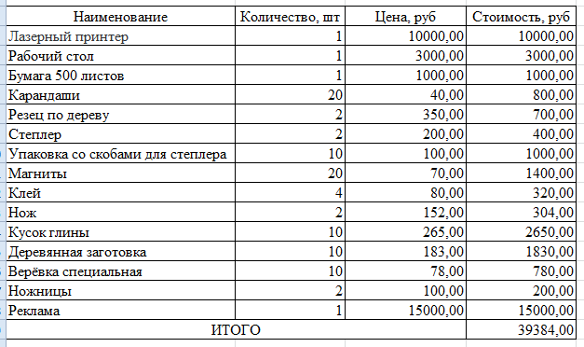
Сообщение об ошибке
Первоначальные расходы

Slide 6
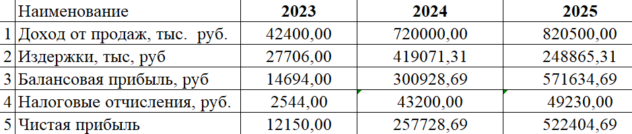
Сообщение об ошибке
Прогнозный баланс

Slide 7
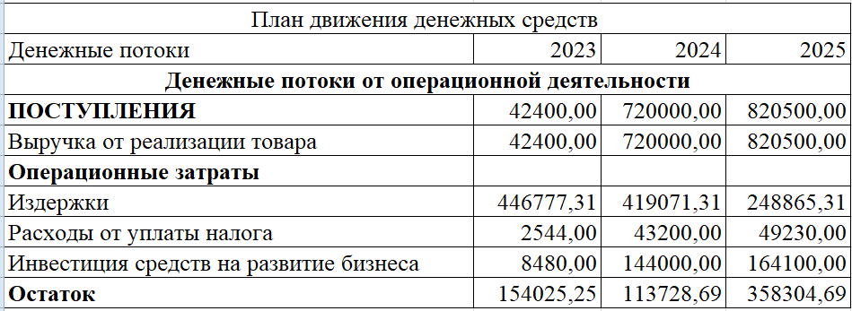
Сообщение об ошибке
План ДДС

Slide 8
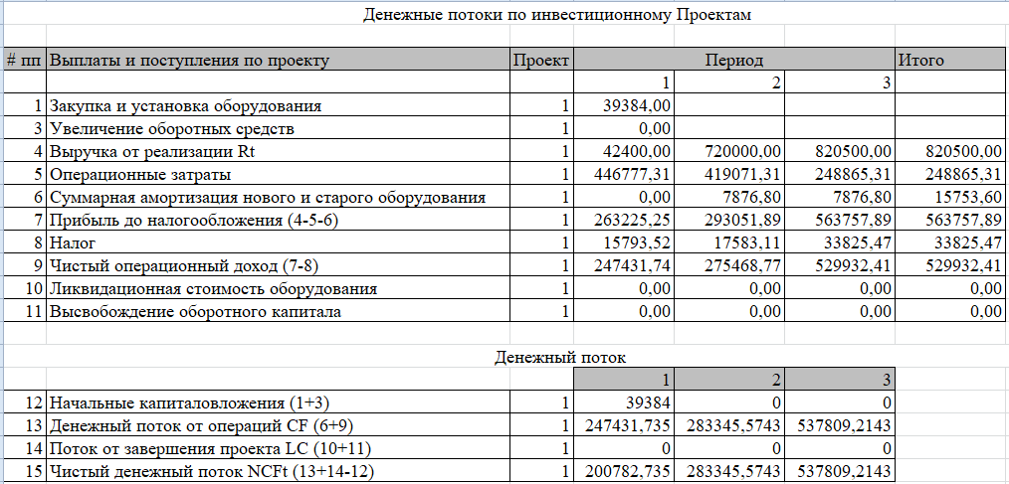
Сообщение об ошибке
Факт ДДС

Slide 9
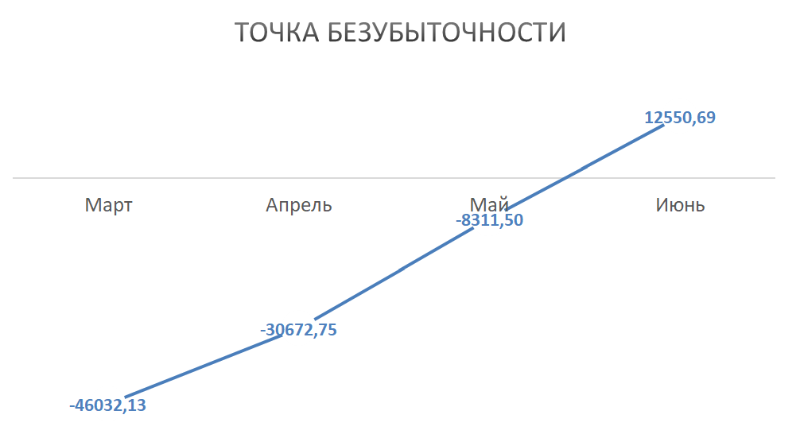
Сообщение об ошибке
Точка безубыточности

Slide 10
Сообщение об ошибке
Описание предприятия
Мастерская сувениров «Афанасий» — это семейное предприятие, основанное в 2023 году. Наша миссия - создавать уникальные, качественные и доступные сувениры для всех, кто ценит оригинальность и красоту. Мы стремимся предложить нашим клиентам широкий ассортимент продукции, изготовленной из экологически чистых материалов, и обеспечить превосходное обслуживание.

Slide 11
Сообщение об ошибке
Описание продукции
Мастерская сувениров «Афанасий» предлагает широкий ассортимент продукции и услуг. Среди наших товаров можно найти:
– керамические изделия;
– деревянные игрушки;
– брелоки, аксессуары из различных материалов;
– гравировка на металле;
– печать на стекле;
– изготовление сувениров на заказ.

Slide 12
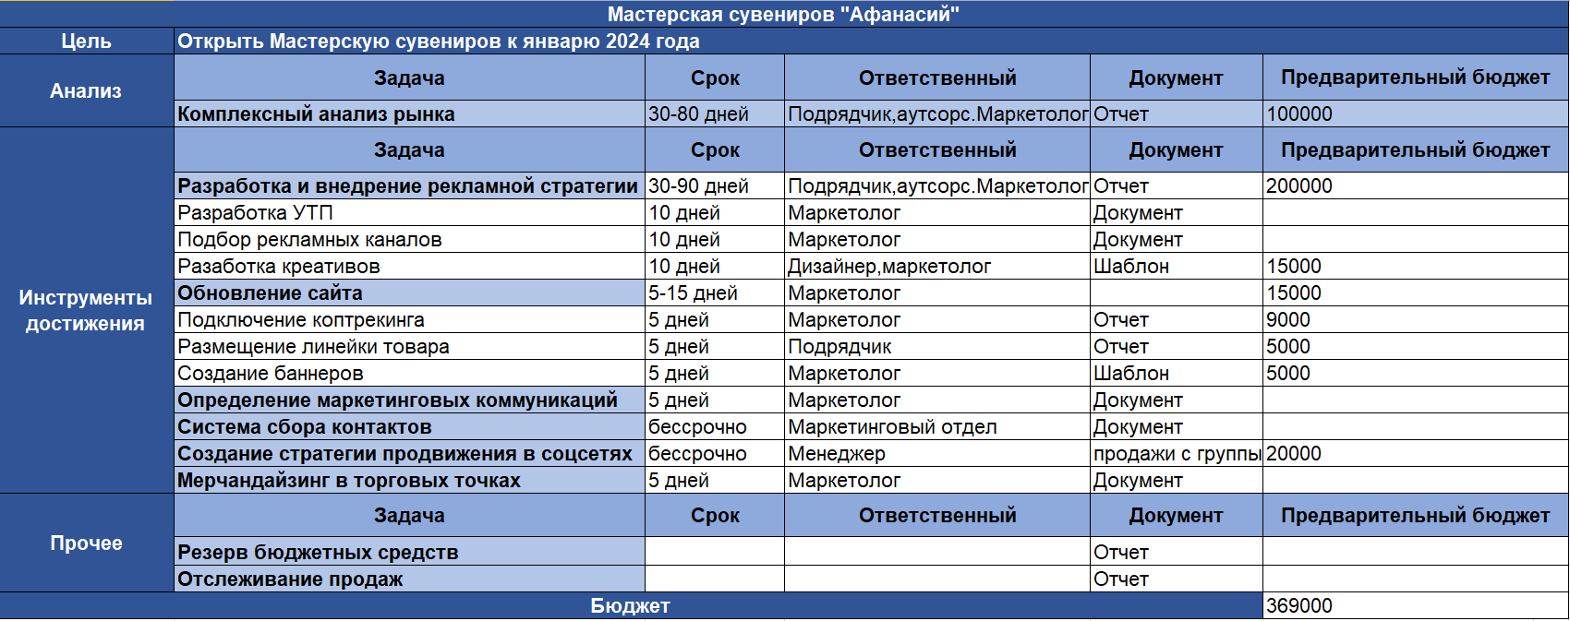
Сообщение об ошибке
Маркетинговый план

Slide 13
Сообщение об ошибке
Производственный план
Производственный план мастерской сувениров «Афанасий» включает в себя следующие этапы:
– Разработка и создание уникальных сувениров с использованием традиционных народных промыслов и ремесел;
– Производство сувениров на заказ по индивидуальным эскизам клиентов;
– Продажа готовых сувениров через собственный интернет-магазин, социальные сети и на различных площадках в интернете;
– Организация мастер-классов и обучающих программ по созданию сувениров для детей и взрослых.

Slide 14
Сообщение об ошибке
Финансовый план
Стартовый капитал: 500 000 руб.
Ежемесячные расходы:
Аренда помещения - 30 000 руб.
Заработная плата сотрудникам - 100 000 руб.
Расходы на материалы - 50 000 руб.
Маркетинг и реклама - 30 000 руб.
Налоги и прочие расходы - 20 000 руб.
Итого: 230 000 руб.
Ожидаемый доход:
Продажа сувениров - 300 000 руб. в месяц
Корпоративные заказы - 100 000 руб. в месяц
Итого: 400 000 руб. в месяц
Чистая прибыль: 170 000 руб. в месяц

Slide 15
Сообщение об ошибке
Оценка рисков
Мастерская «Афанасий» может столкнуться с конкуренцией со стороны других производителей сувенирной продукции. Чтобы минимизировать этот риск, мастерская должна предлагать высококачественную продукцию по доступным ценам и активно продвигать свой бренд на рынке.

Slide 16
Заключение
Заключение
Использование нашей программы облегчает покупателю работу в документации и поиска нужной информации, включает в себя необходимые данные для отслеживания поступления материалов, приемки товара и реализации товара.
Мастерская сувениров «Афанасий» является перспективным проектом, который может успешно конкурировать на рынке сувенирной продукции благодаря уникальному ассортименту, высокому качеству продукции и активной маркетинговой политике. Для реализации проекта потребуется начальный капитал в размере 500 тысяч рублей, который будет направлен на аренду помещения, приобретение оборудования и материалов, а также оплату труда сотрудников.

